Slide 1

分享叽歪de
开放的融合Web应用实践
杜嵩
2008年1月

Slide 2
Agenda
开放数据：分享与API应用
开放源代码与架构
开放标准的努力

Slide 3
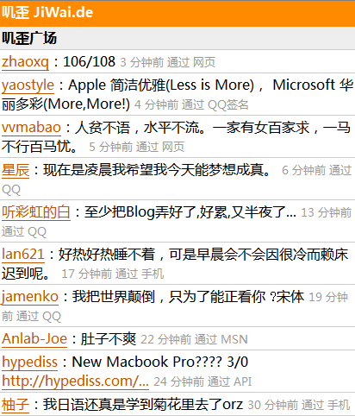
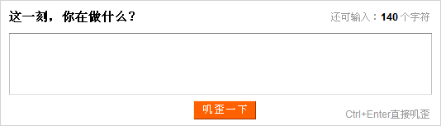
开放数据平台
欢迎书写、实时广播和免费张贴
为用户提供便利
为开发者提供玩具和可能性

Slide 4
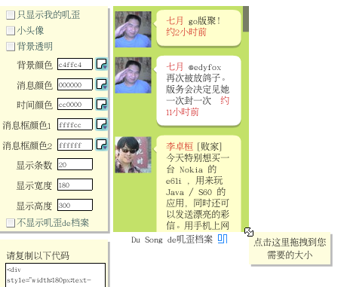
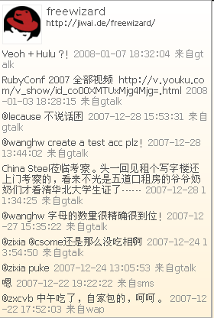

分享窗可贴

Slide 5
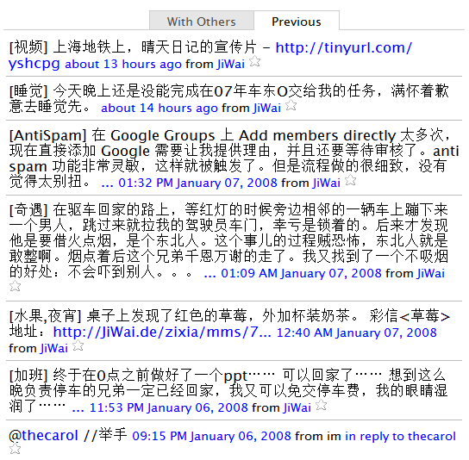
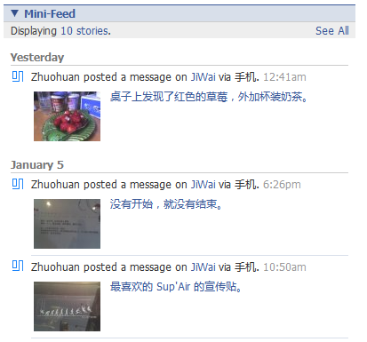
同步到第三方站点
Facebook、Twitter支持

Slide 6
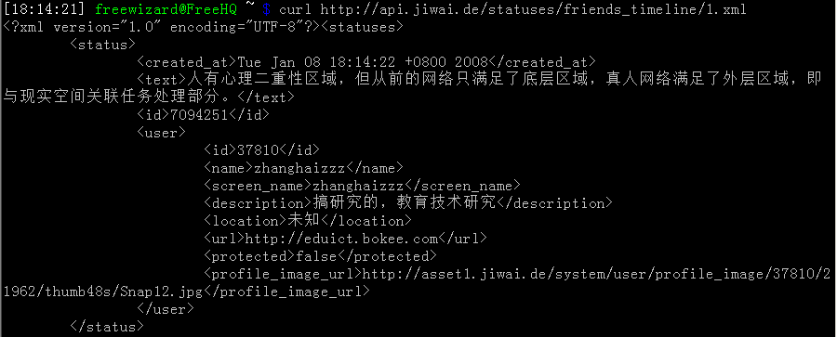
API
Restful / HTTP Basic Auth / XML, RSS, JSON

Slide 7
API cont.
详细文档
http://groups.google.com/group/jiwai-development-talk/web/jiwai-deapi
开发社区
http://groups.google.com/group/jiwai-development-talk

Slide 8
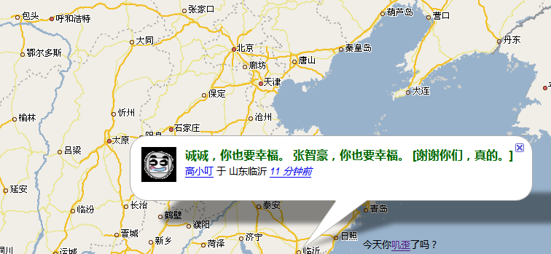
API应用
叽歪de大中国 http://lab.jiwai.de/googlemap/
WordPress插件 http://sprife.cn/blog/?page_id=156
水木社区Java开发社群 http://jiwai.de/SmthJava/
Firefox Toolbar http://code.google.com/p/jiwai/

Slide 9
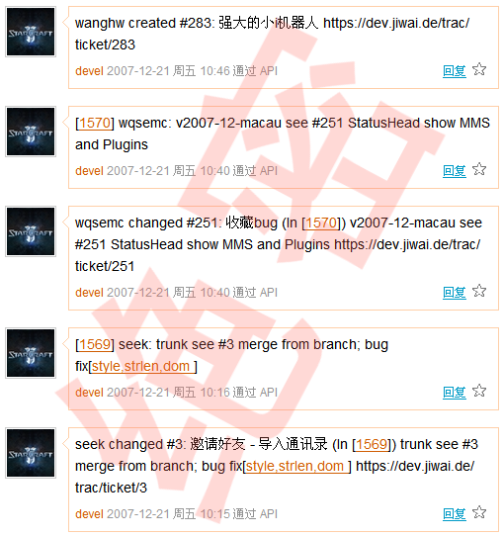
用叽歪创造叽歪
基于API
svn提交 (bash script)‏
Trac ticket通告

Slide 10







开源DNA

Slide 11
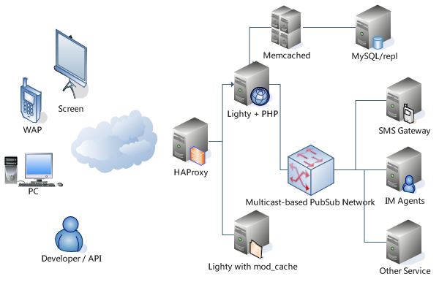
架构

Slide 12

开放标准
OpenID
OAuth
Microformats/Nanoformats
Social Platforms

Slide 13
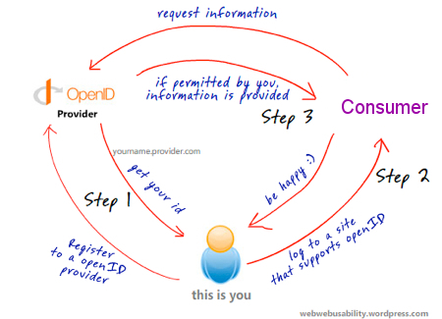

OpenID
Supporting Status:
Available as both Consumer and Provider

Slide 14

OAuth
“使网站和应用程序能够无须用户提供密码的情况下，通过API访问某个web服务的受保护资源，为API认证提供了一个可自由实现且通用的方法。”
Supporting Status:
Available soon as Service Provider

Slide 15

Nanoformats
Microformats.SaveAsPlainText()
Samples: @someone & [tag]
Supporting Status:
Available & more to come...

Slide 16


Social Platforms
Google Open Social
Facebook Platform
Netvibes Ginger

Slide 17
致谢
叽歪de团队
哲思技术论坛
开源社区和开放标准的贡献者们
部分文字材料和图片来自互联网

